Slide 1
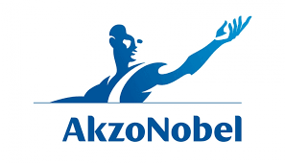


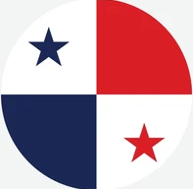


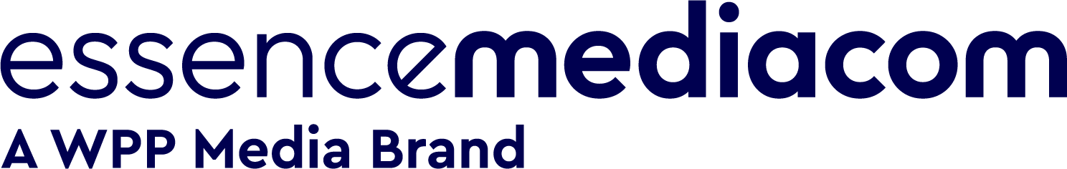
Informe Competitivo Pinturas
Mercado: Honduras

Slide 2

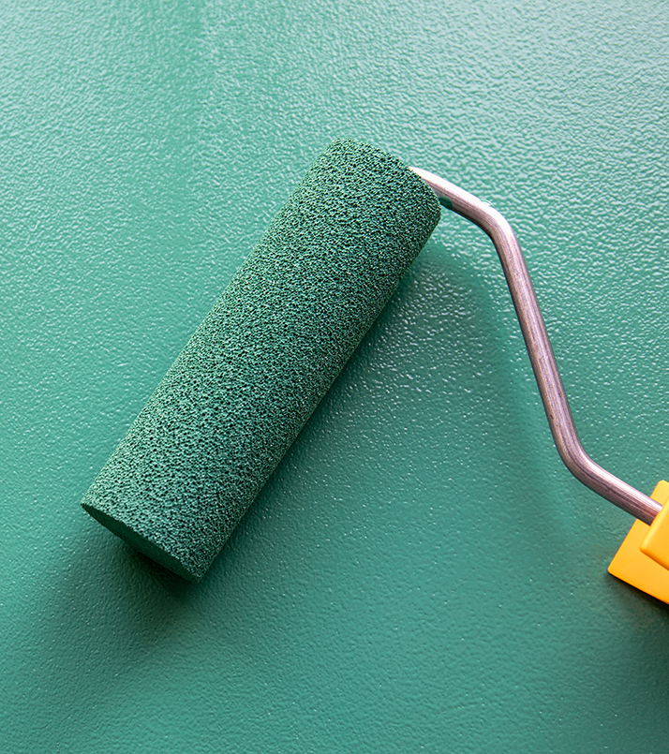

Contexto Mercado Pinturas
Section 01

Slide 3


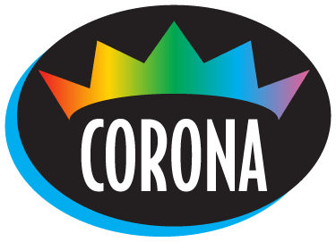
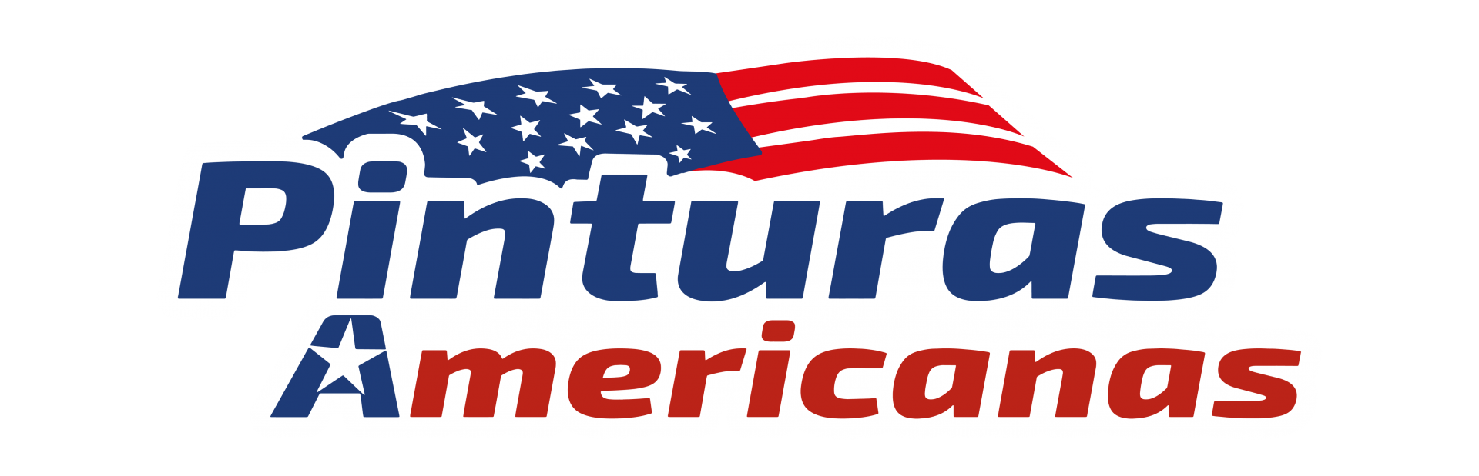
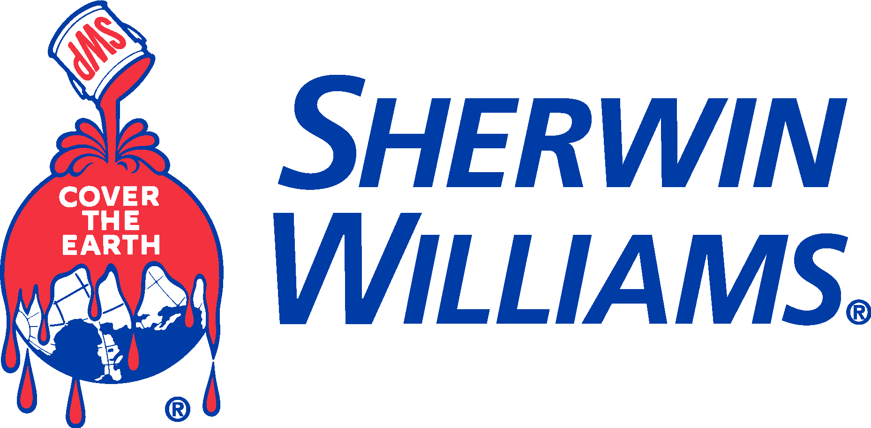

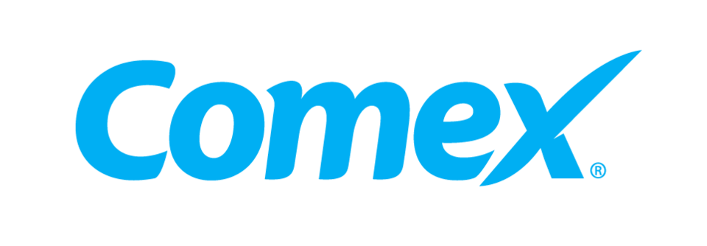

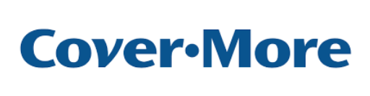
Principales Marcas de Pinturas

Slide 4
Hallazgos de Mercado (Euromónitor) Noticias Relevantes Novedades o análisis de redes Entre otras fuentes

Slide 5
NOTAS DESTACADAS
Pinturas Americanas consolidada como marca Top-of-Mind (TOM 2025)
En la edición 2025 del estudio Top of Mind (organizado por Estrategia & Negocios y Kantar Mercaplan), Pinturas Americanas fue nuevamente reconocida como líder en la mente de los hondureños.
Pilares de liderazgo: La marca fundamenta su éxito en tres ejes: calidad superior, servicio cercano y una red de distribución robusta que ya supera las 100 tiendas regionales.
Estrategia emocional: Se ha posicionado como una "Lovemark" que conecta generaciones a través de la confianza y la protección del patrimonio familiar.
Grupo Solid celebra 70 años y proyecta tendencias 2026
En mayo de 2025, Grupo Solid (propietario de Pinturas Corona) conmemoró sus 70 años de trayectoria en Centroamérica.
Campaña "Los Paredes": Como parte de su cierre de año, la marca lanzó el spot cinematográfico "Los Paredes", que refuerza su posicionamiento emocional al narrar historias sobre los límites y las memorias que albergan los espacios del hogar.
Mauve Master y tendencias 2026: Corona impulsó el color Mauve Master como el tono de 2025, y ya ha comenzado a desplegar sus nuevas tendencias para 2026, enfocadas en la autenticidad, la armonía y la alegría.
Dinámica Competitiva y Expansión Regional
Inversión en Manufactura: El mercado refleja una creciente competitividad logística; empresas como Pintuco (con la adquisición de Kativo) y PPG/Comex han optimizado su producción en países como Honduras y Panamá para fortalecer costos.
Foco en Eficiencia: Hacia 2026, la tendencia del mercado se desplaza de "comprar barato" a "comprar eficiente", priorizando pinturas de ultra larga duración y tecnologías con baja emisión de compuestos volátiles (VOC).

Slide 6

Resumen del Mercado de Pinturas en Honduras – Q4
Panorama General
Mercado altamente competitivo y fragmentado, sin un líder único.
Valor estimado del mercado 2025: ~USD 120–125 MM, con crecimiento moderado y estable.
Mayor dinamismo en Q4 por renovación de hogares, mantenimiento y cierre de proyectos.
Predominio del segmento arquitectónico/residencial (~65%), seguido por industrial y automotriz.
Competencia intensa:
Producción local + importación: Conviven marcas con operación regional y distribución internacional.
Canales clave: Ferreterías tradicionales, retail masivo y, en crecimiento, activaciones digitales.
Posicionamiento de marcas :
Pinturas Americanas : Lidera top of mind popular, cercanía, tradición y fuerte eco local.
Pinturas Corona :Actor sólido de volumen y distribución.
Presencia estable en ferreterías y retail masivo.
Posicionamiento: accesible, funcional y confiable.
Menor ruido digital, alta visibilidad en punto de venta.
Sherwin-Williams / Protecto : Lideran en calidad percibida, innovación y valor aspiracional, con foco en proyectos profesionales.
Comex y otros jugadores :Marcas en crecimiento, impulsadas por promociones, expansión de portafolio y distribución.
El mercado hondureño de pinturas se define por una competencia equilibrada entre cercanía, precio y aspiracionalidad.
Americanas y Corona dominan el terreno popular y de acceso.
Sherwin-Williams y Protecto capitalizan la percepción de calidad y proyectos especializados.
Comex actúa como retador activo. La diferenciación se construye más por distribución, portafolio y consistencia de marca que por share absoluto.

Slide 7

Inversión Categoría
01

Slide 8
Análisis del Gráfico
. Evolución del Mercado (2023–2025):
El comportamiento de la inversión en la categoría de pinturas muestra una tendencia cíclica bastante marcada. El 2024 fue el año "pico", donde vimos el punto más alto de competencia publicitaria en el país. Sin embargo, al cierre de diciembre de 2025, se confirma una fuerte contracción, nivelando la inversión a cifras muy similares a las que vimos en 2023. Esto nos indica que el mercado ha regresado a su ritmo habitual tras un año de gasto extraordinario.
Desempeño Reciente (2025 YTD):
Al completar los datos de diciembre de 2025, la inversión refleja una desaceleración notable en comparación con el dinamismo que tuvo el sector en 2024. Aunque la reducción es significativa frente al año anterior, este ajuste final sugiere que las marcas han pasado a una etapa de "cuidar más el presupuesto". Se está priorizando la eficiencia y el control estricto del gasto, dejando atrás la agresividad competitiva que dominó el mercado el año pasado para enfocarse en una operación más rentable y estratégica.

Slide 9
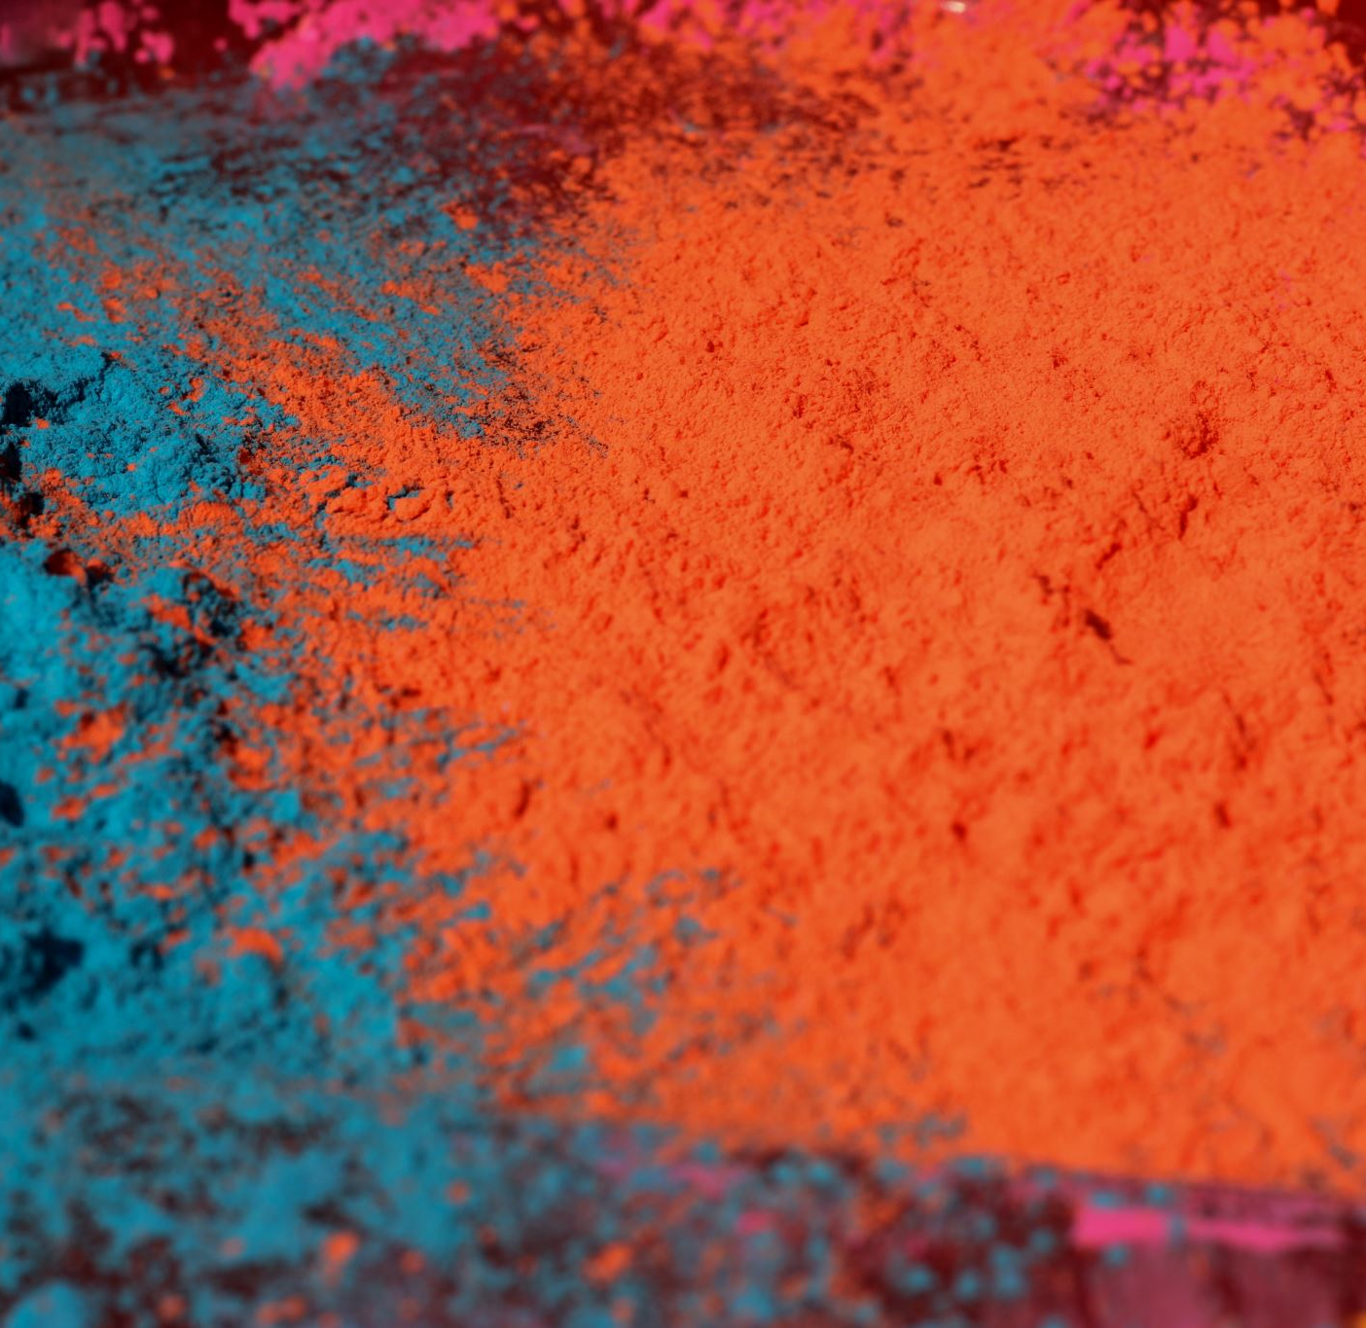
TV sigue siendo "el rey", pero con menos fuerza: La televisión se mantiene como el medio principal con el 68% de la inversión. Sin embargo, perdió peso frente al 72% que tenía en 2024, señal de que las marcas están diversificando su presupuesto. El gran salto de "Exteriores": Es la sorpresa del año. La publicidad en vallas y mupis se duplicó, pasando de un 6% a un 13% de participación. En 2025, las marcas apostaron fuerte por estar presentes en las calles de Honduras. Radio y Prensa en retroceso: La Radio bajó del 20% al 17%, y la Prensa sigue teniendo una participación mínima. El presupuesto que antes iba a estos medios se movió principalmente a las calles (Exteriores).
72%
68%
20%
17%
6%
13%

Slide 10
Análisis del Gráfico
Inversión Total marcas por Año
Resumen de Mercado: Pinturas en Honduras (Cierre 2025)
Ajuste de presupuesto: Tras un 2024 de altísima inversión, el 2025 cerró con una contracción cercana al 50% en la pauta publicitaria, regresando a niveles de gasto más sostenibles, similares a los de 2023.
Liderazgo sólido: Pinturas Americanas se mantiene como el referente principal en inversión dentro del mercado hondureño, conservando el primer lugar a pesar del recorte generalizado en el sector.
Movimientos estratégicos: Mientras Pintura Corona y Sherwin Williams decidieron mantener el pie en el acelerador para ganar visibilidad, Protecto ha optado por una postura mucho más prudente y selectiva este año, moviéndose con cautela en sus comunicaciones masivas.
Enfoque en eficiencia: El mercado pasó de una competencia por volumen a una etapa de inteligencia presupuestaria; las marcas ahora buscan que cada lempira rinda al máximo en lugar de solo buscar exposición masiva.
Conclusión: El 2025 fue un año de "recogimiento estratégico". Las marcas líderes están cuidando su flujo de caja, y mientras unas aprovecharon para destacar (como Corona y Sherwin), otras como Protecto parecen estar revaluando sus prioridades para ser más eficientes en este nuevo entorno.

Slide 11
Tendencia de Inversión
2023 | 2024 | 2025
Regresó la estacionalidad: Al final sí hubo "temporada navideña". El mercado se reactivó con fuerza después de un septiembre muy flojo.
Guerra de dos: El último trimestre fue una competencia directa entre Pintura Corona (que dominó noviembre) y Pinturas Americanas (que dominó diciembre).

Slide 12
Competencia - PINTURAS
Al cierre de diciembre de 2025, las marcas de pintura en Honduras movieron sus piezas de forma muy distinta, rompiendo con lo que venían haciendo en años anteriores:
TV sigue mandando: Para los líderes (Americanas y Sherwin), la televisión sigue siendo el pilar para no perder el trono.
Protecto se diversificó: Ya no dependen de la TV; ahora son una marca "radial y de calle".
La batalla de las vallas: Comex y Corona están peleando por ganar la visibilidad en exteriores, quitándole presupuesto a los medios tradicionales.
Estrategias opuestas: Mientras unos se concentran en un solo medio (Sherwin), otros reparten el dinero para cubrir más frentes (Protecto), lo que hará que el 2026 inicie con una competencia muy variada.

Slide 13
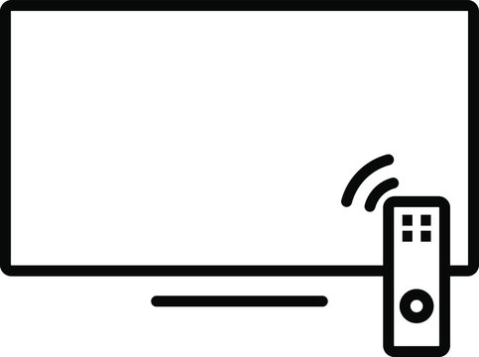
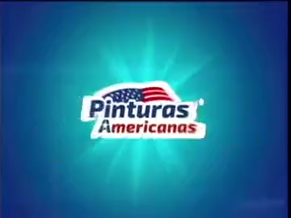
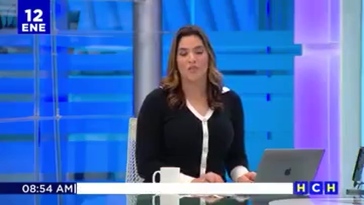
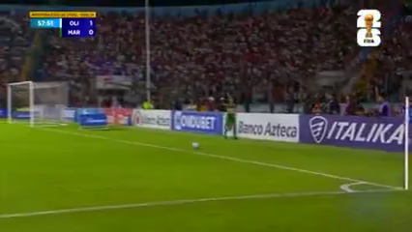
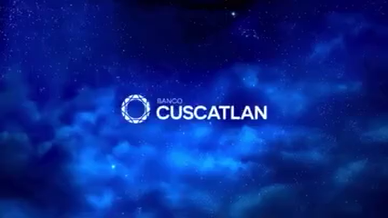


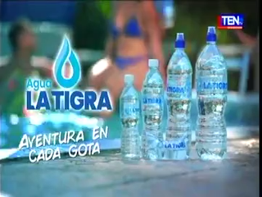
Televisión, oportunidad de retomar espacios y diferenciarnos del resto de marcas de la categoría.
Pinturas Americanas - Spot | Pinturas Americanas -Mención- | Protecto Patrocinio Tiro de Esquina | Corona
Comex | Sherwin Williams | Bee Color
Publiserach – Diciembre, 2025

Slide 14


Radio, oportunidad de retomar espacios y modernizar la categoría.
1
2
3
4
1
2
4
5
6
3
4
Pinturas Americanas | Corona | Sherwin Williams | Protecto | Covermore
Campaña : 7 x 1 | Fachada fast dry mas promo smartvs -30” Fast dry mas promo smartvs -30” La pintura buena – 6” (sello) Hay momentos que se quedan grabados para siempre – 30” Pintas tus espacios clasica latix satinada mas promo smartvs 30” | 1) Mas posibilidades mas proyectos en esta navidad-30” 2) Patrocinio Hora -5” 3) Dale color a tus espacios 4) Protege tu hogar del invierno mas promo galon gratis-30” | Color pálido rosa (Garantia Protecto) | 1) Ya esta la pintura Covermore 30’
Publiserach – Diciembre, 2025

Slide 15
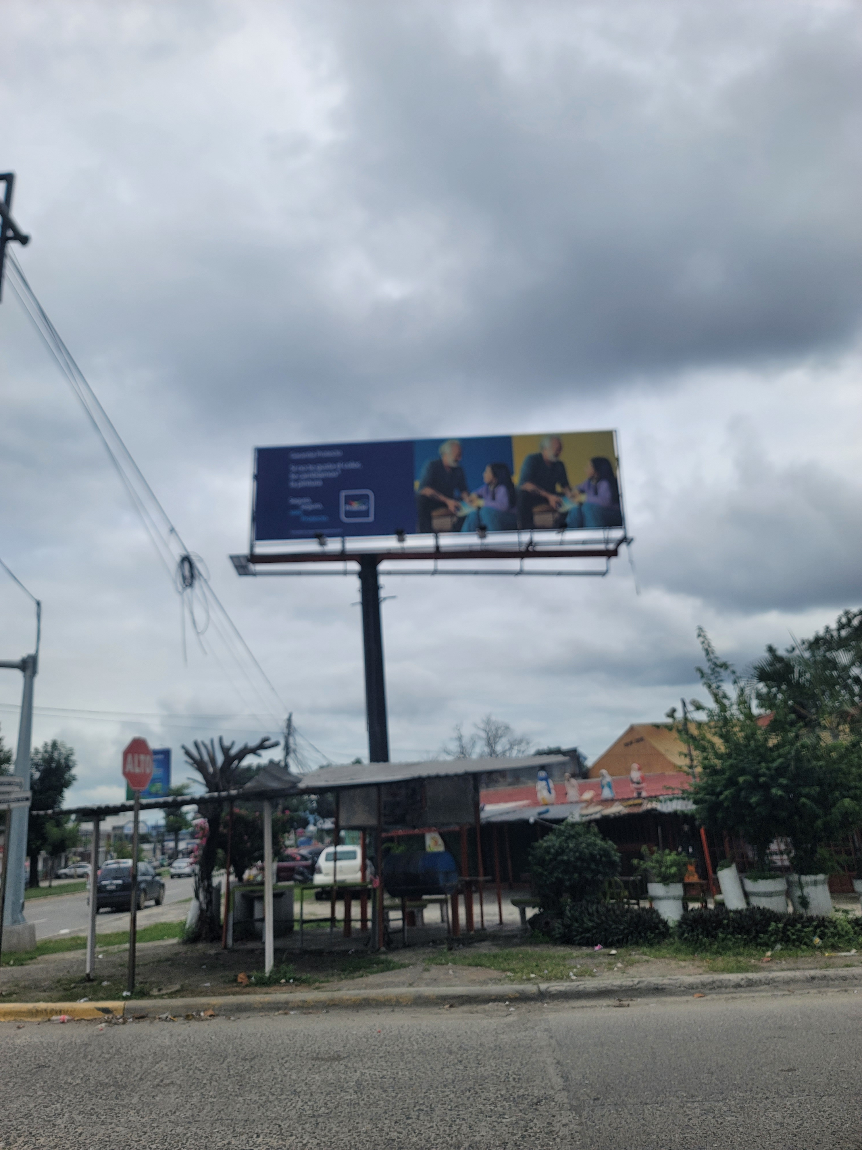
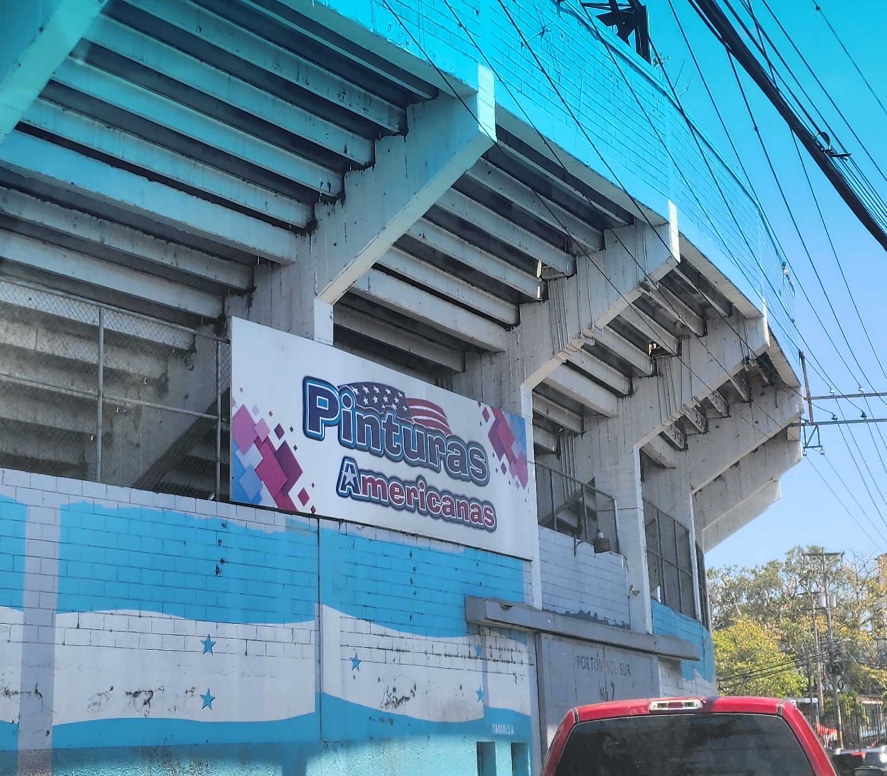
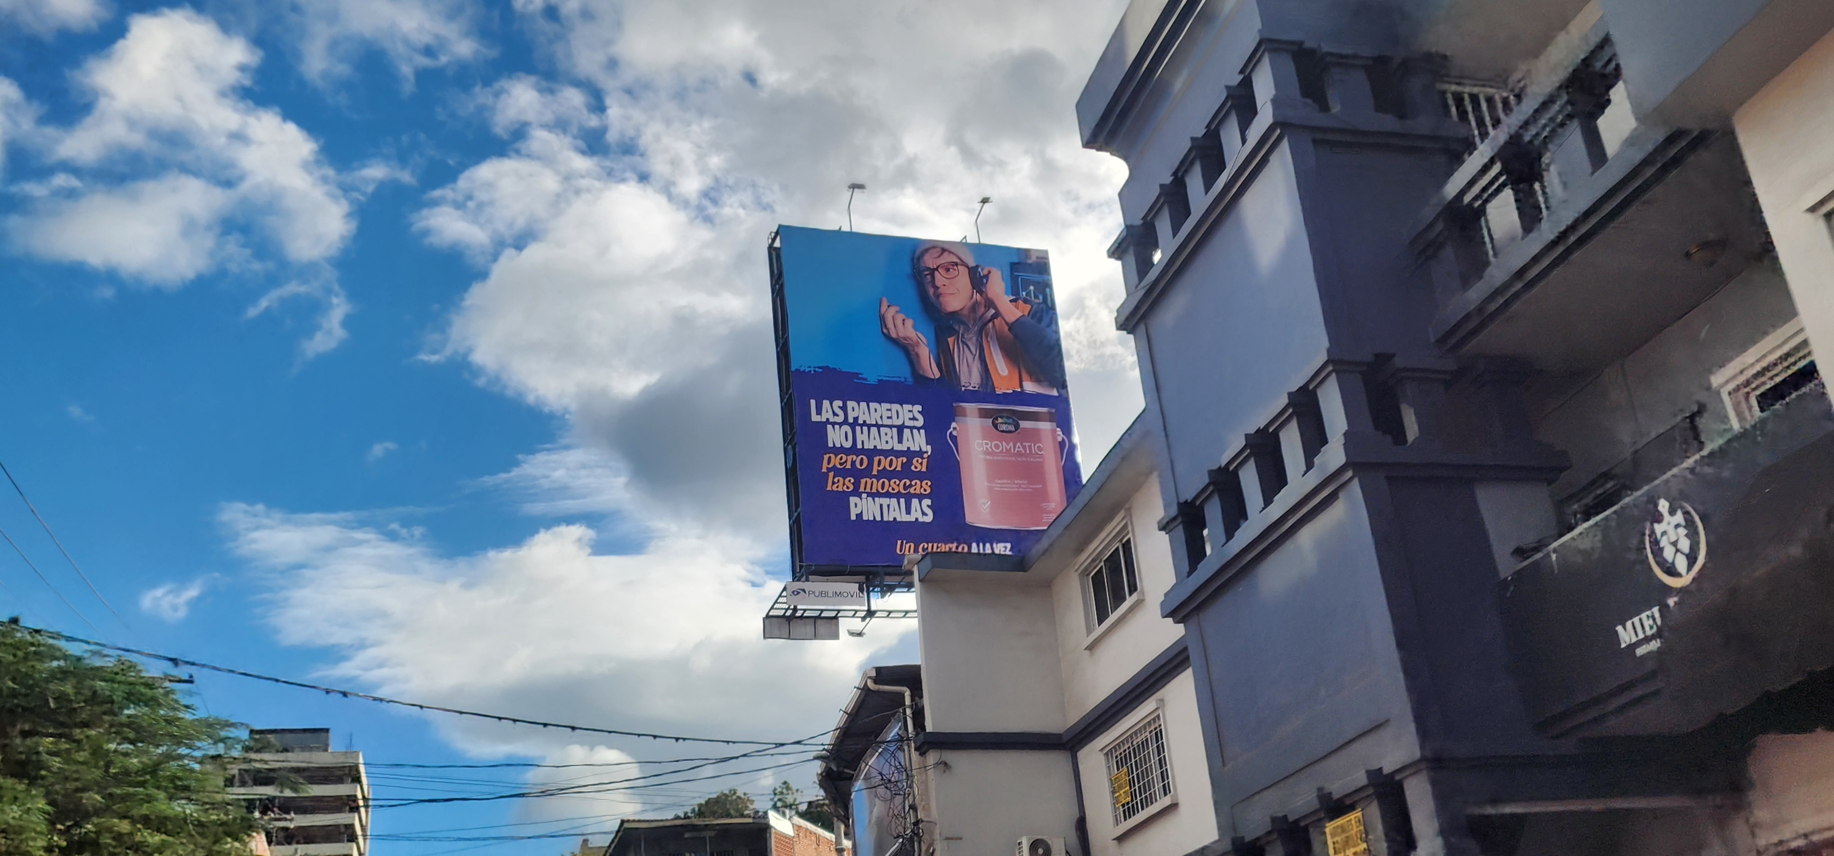
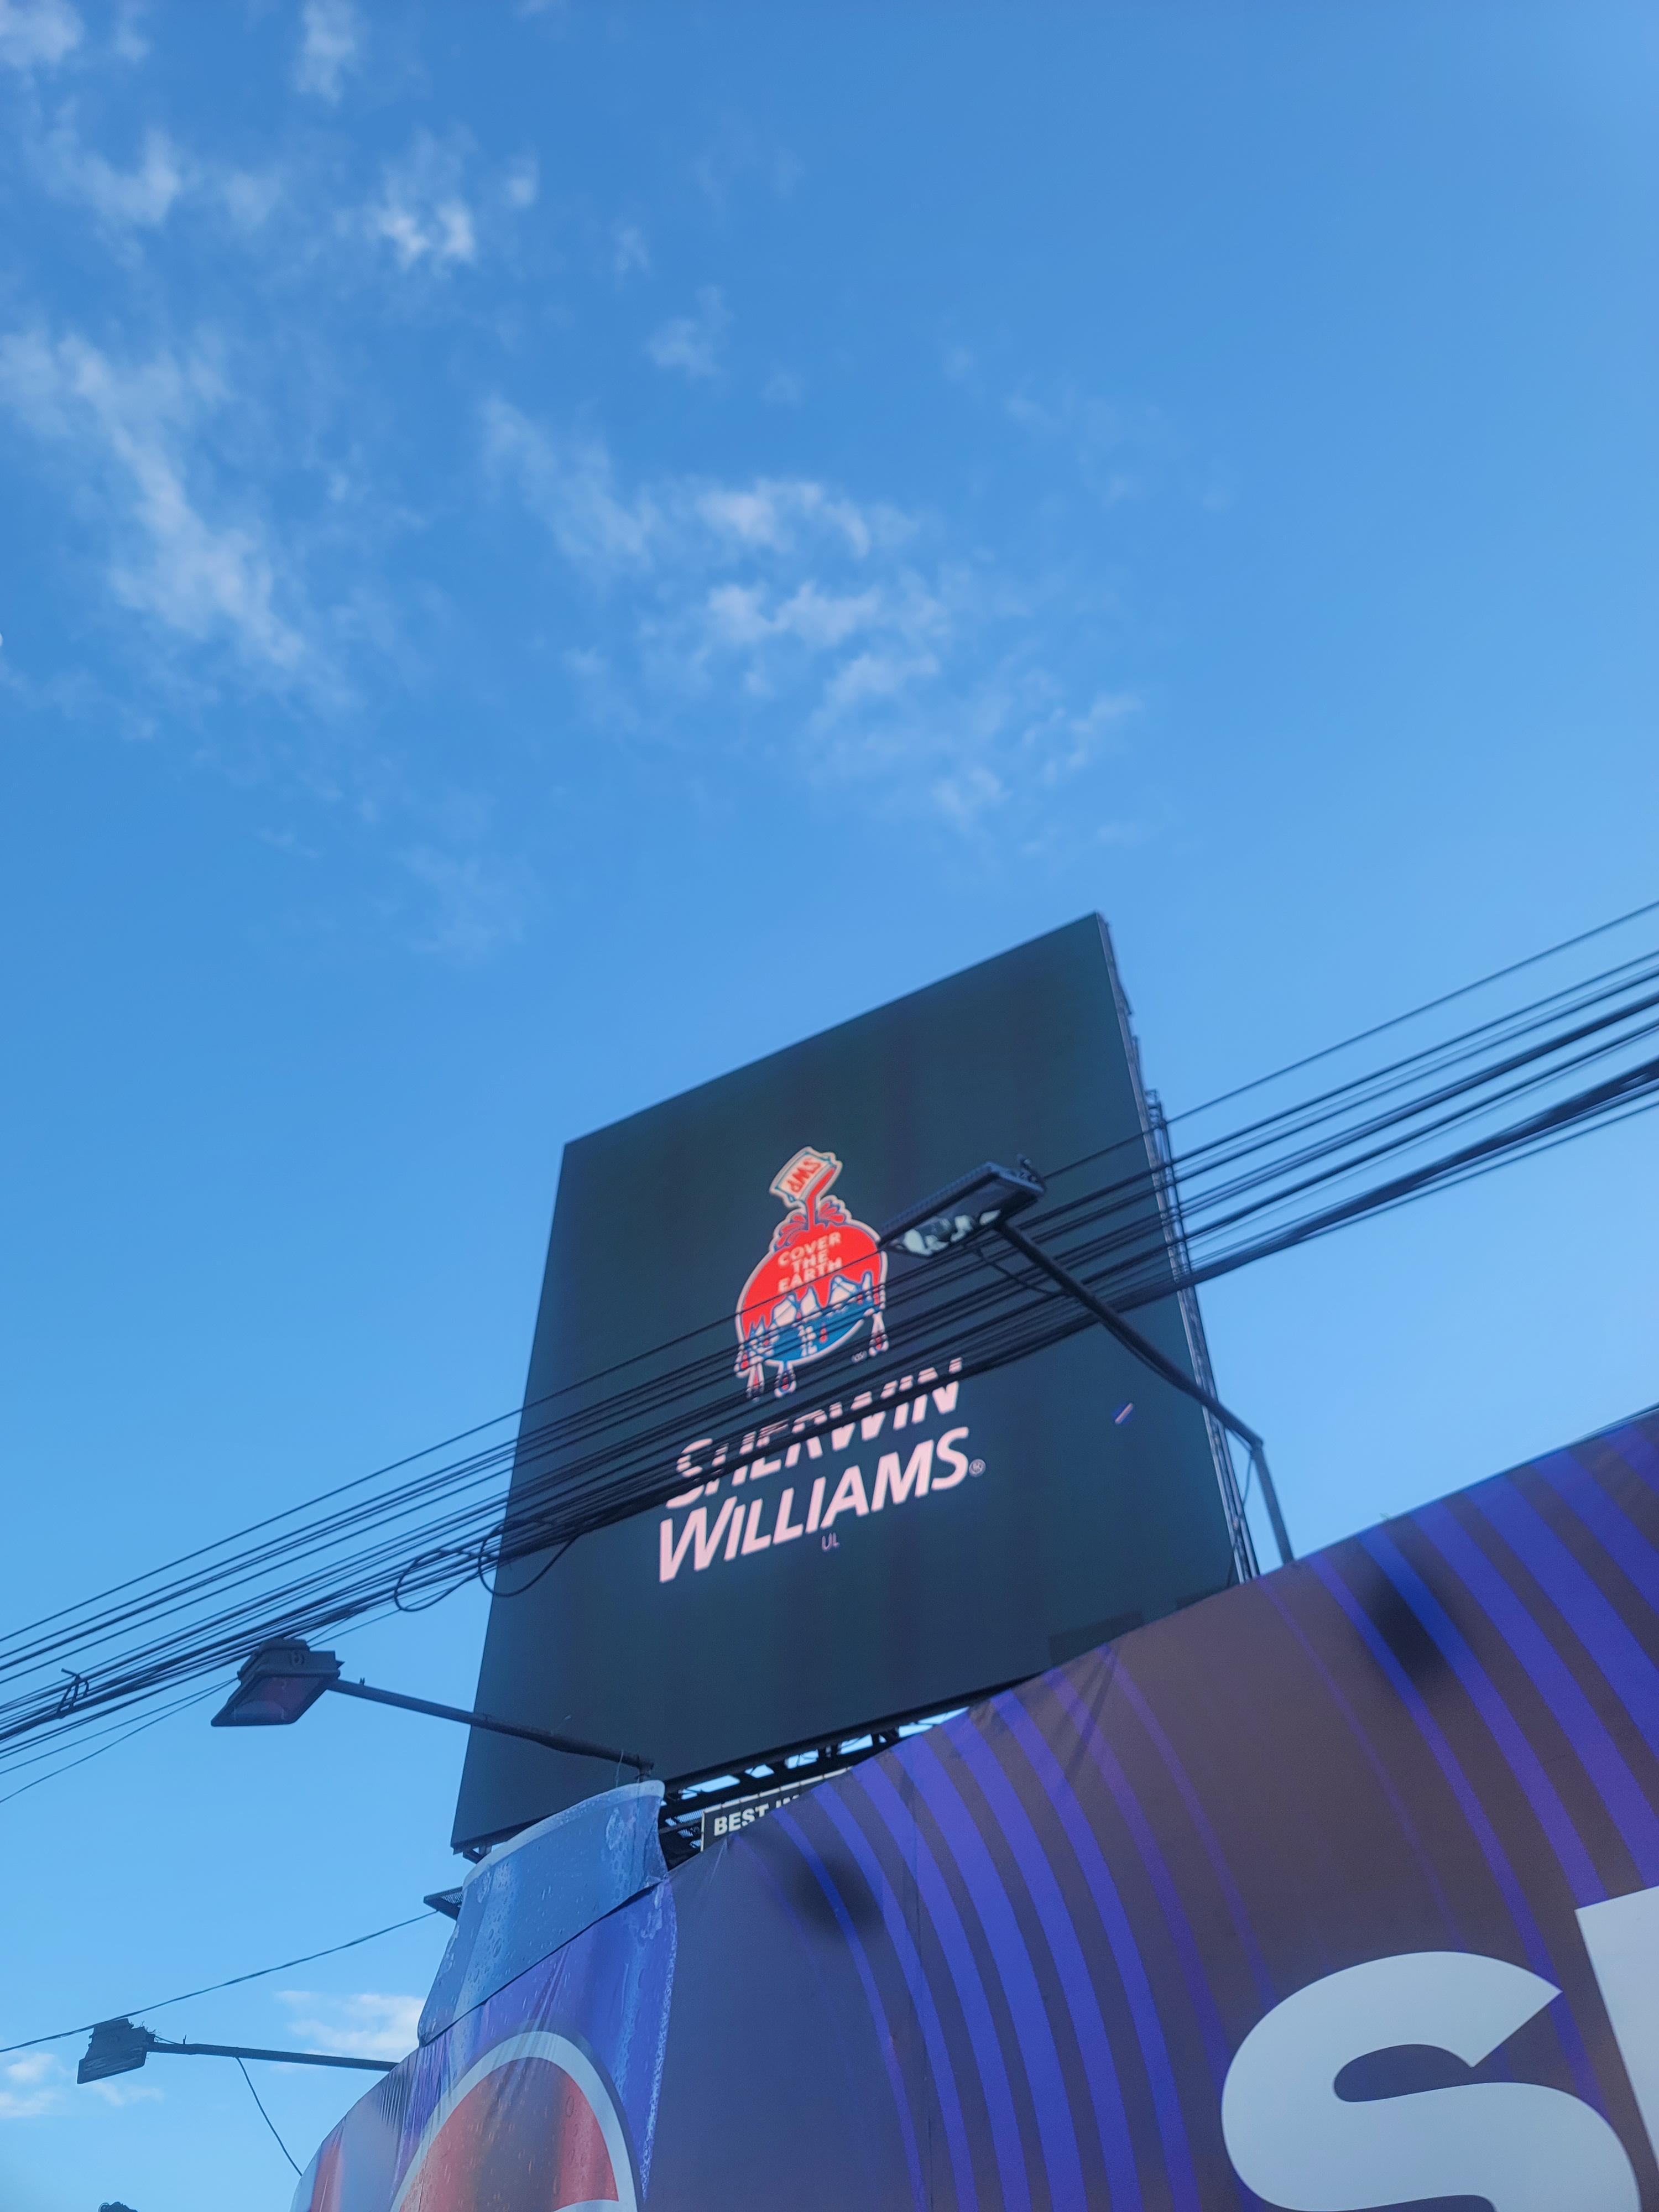
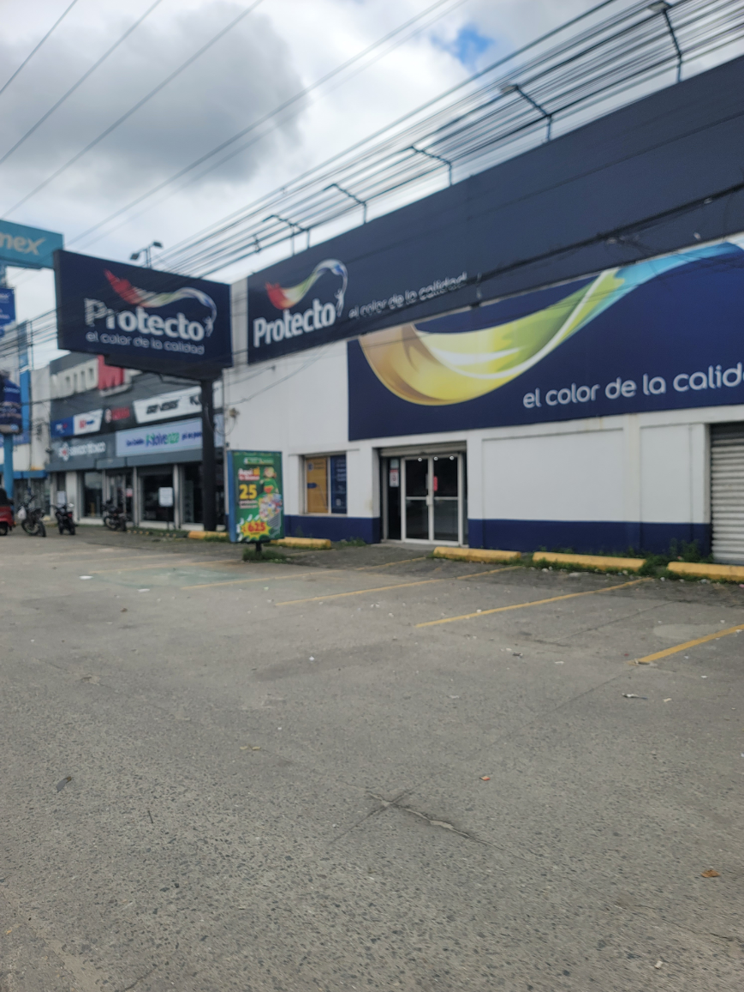
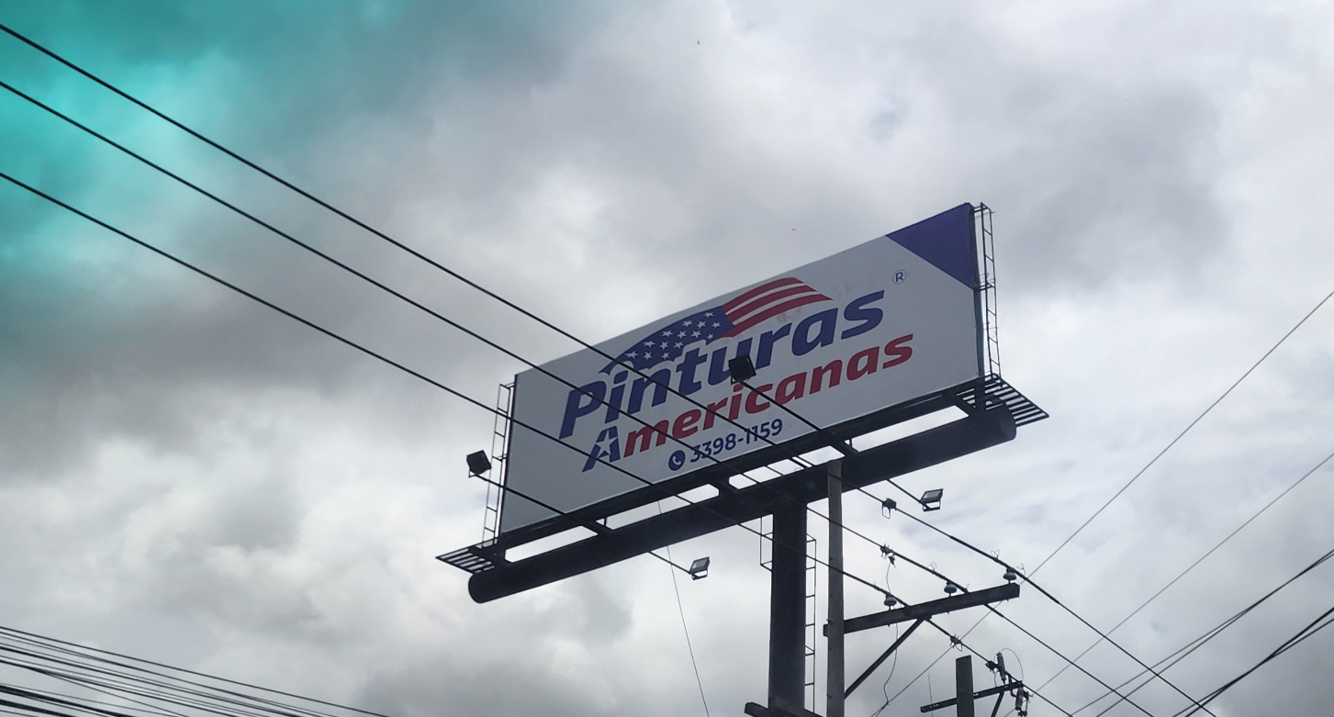
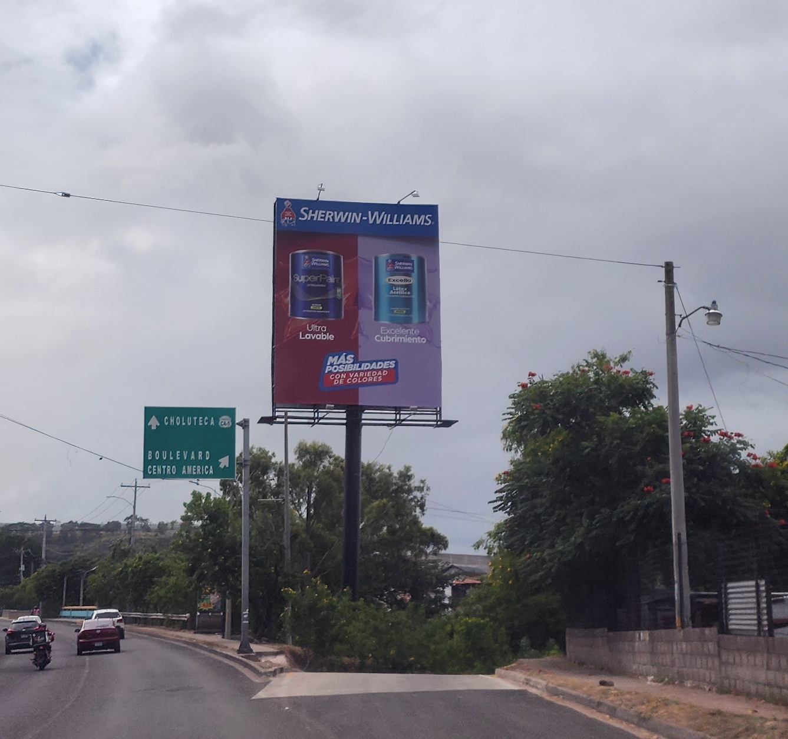
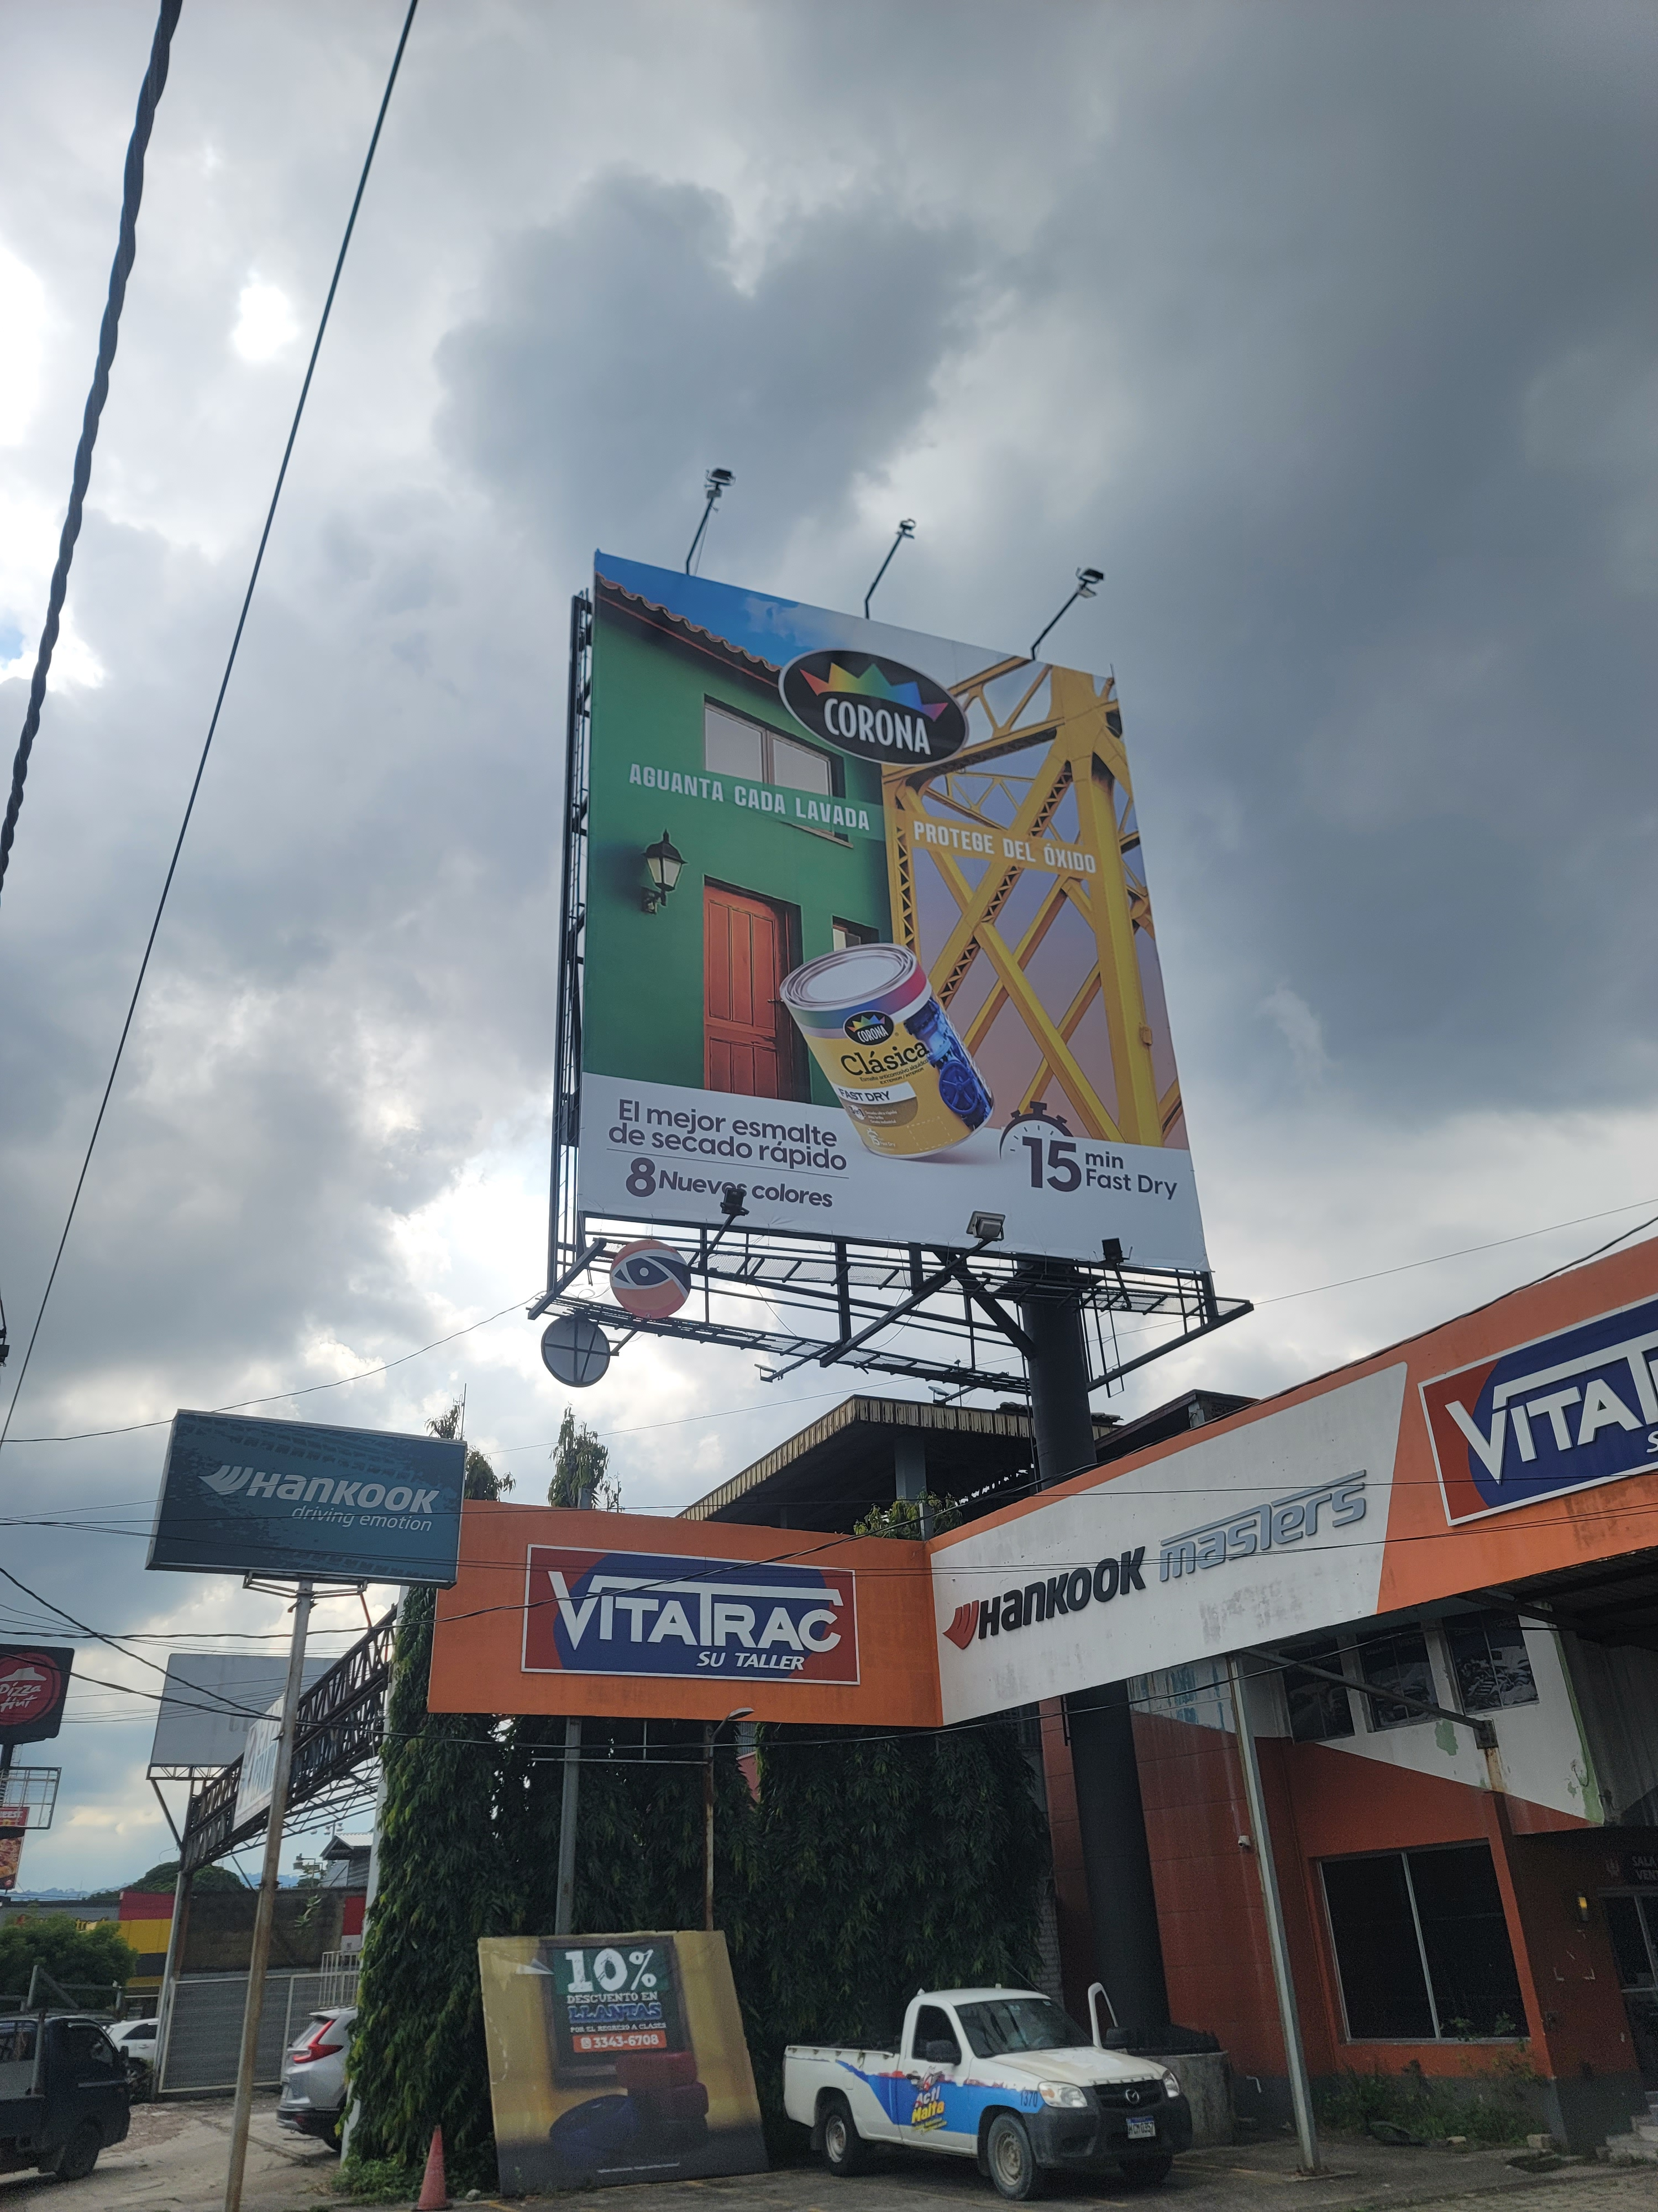
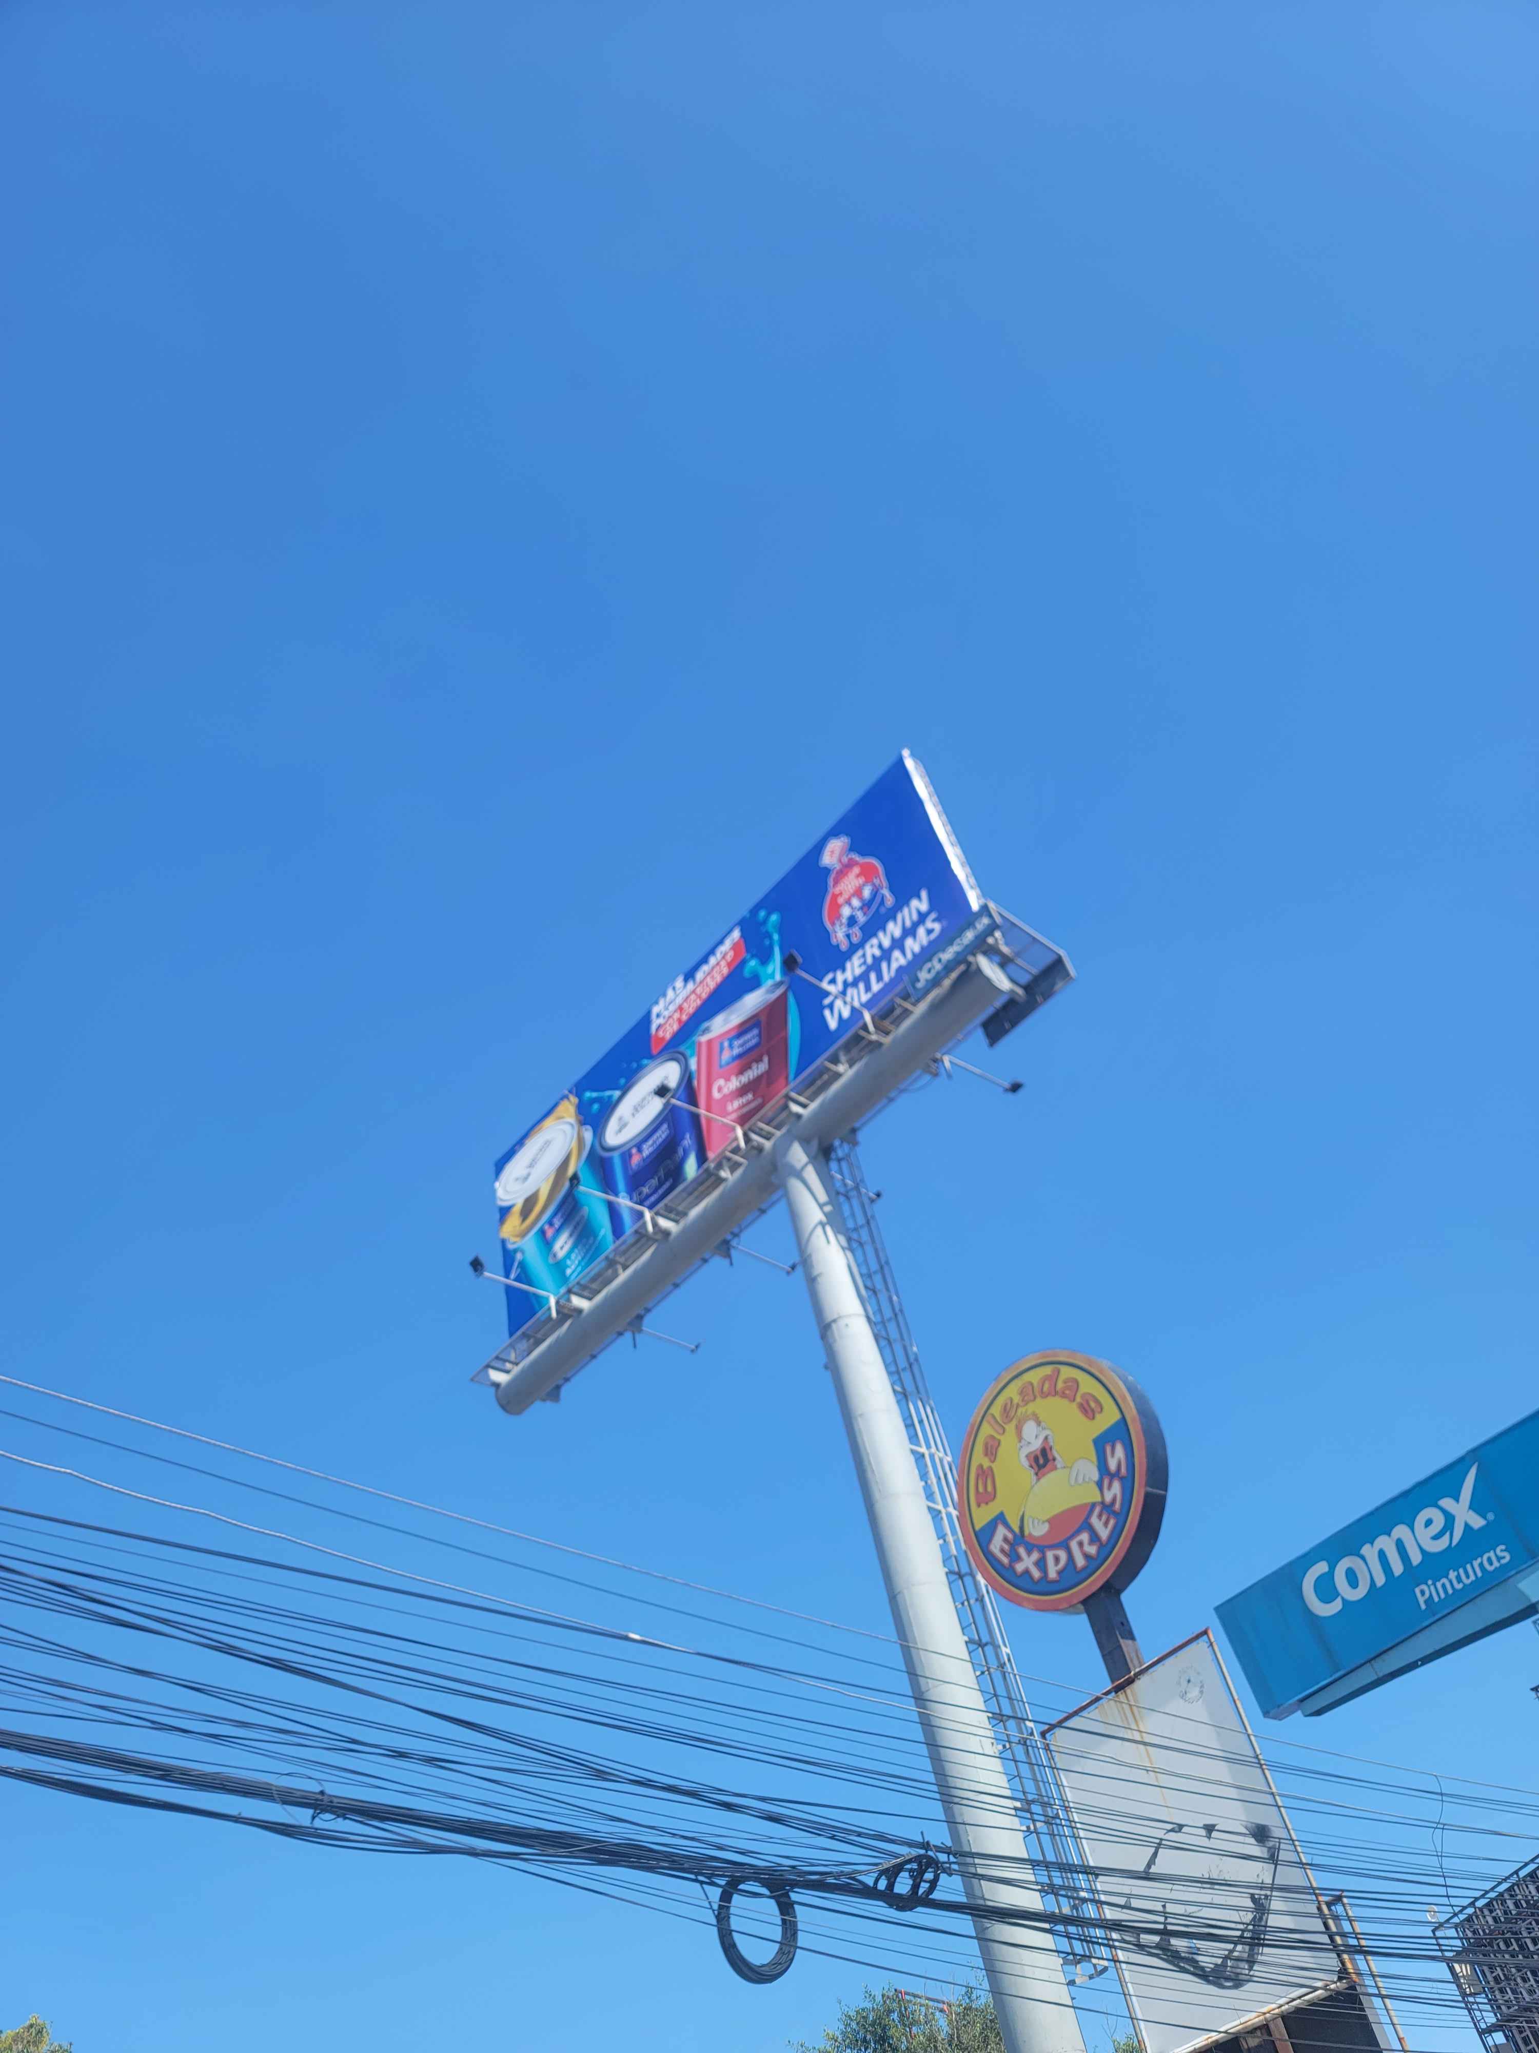
Otros Medios
Pinturas Protecto | Pinturas Americanas | Pinturas Corona | Sherwin Williams
Publiserach – Diciembre, 2025

Slide 16
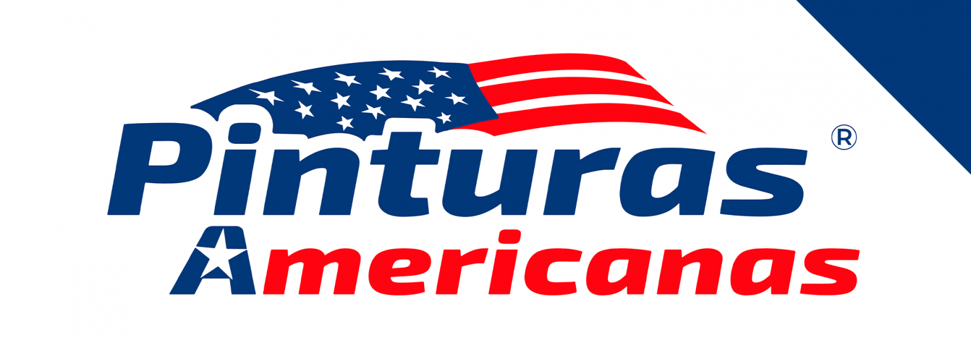
Territorio creativo: Ahorro Extremo y Tradición. Enfoque en "La promo más esperada". Mensajes de confianza y cercanía ("20 años en el corazón de Honduras"). Tonalidad 100% transaccional para renovación de hogar,
Mecánicas/CTAs: Fórmula 7x1 y 2x1: Por la compra de 1 cubeta (línea promocional), recibes hasta 7 galones adicionales por L1. En galones, compra 1 y lleva el 2do por L1.
Medios vistos: TV, vallas con ofertas de precio. Digital: FBk/WScon enfoque en puntos de venta directos.
Promesa central : Maximizar el presupuesto ("Rinde más, dura más").
Palancas de conversión :Precio por galón imbatible (L1 el galón adicional).
Territorio creativo:La campaña utiliza un spot de 1 minuto titulado "Los Paredes". Se aleja de la comunicación puramente transaccional para enfocarse en un territorio más emocional y narrativo, bajo la premisa de "descubrir sus paredes, sus límites y su mente
Mecánicas/CTAs : Branding enfocado en la variedad de colores (6,000+) y uso de formatos largos (spots de 1 min) para mayor impacto.
Medios vistos: Fuerte presencia en TV Abierta, y en exteriore. Digital : IG/TT con reels de "antes y después".
Promesa central : Calidad emocional + Innovación en color accesible.
Palancas de conversión : Variedad de colores (6,000+) y facilidad de aplicación
Territorio creativo: Liderazgo Técnico y Tendencia: Lanzamiento de Colormix 2026: Antología Vol. Dos. Enfoque en arquitectura, diseño de interiores y profesionalismo (paletas "Oscuros Restaurativos" y "Tintes Fríos").
Mecánicas/CTAs: Descuentos Directos y Regalía: "Galón Gratis" por la compra de cubetas de SuperPaint o Colonial. Descuentos del 8% al 25% en líneas seleccionadas. Giveaways digitales para el Colormix 2026.
Medios vistos: Medios tradicionales, Eventos presenciales en TGU y SPS (presentación de tendencias). Catálogos digitales interactivos y LinkedIn para el segmento Pro.
Promesa central : Innovación tecnológica y autoridad en tendencias globales
Palancas de conversión : Vigencia extendida (Oct 2025 - Ene 2026) y garantía de marca premium.

Slide 17
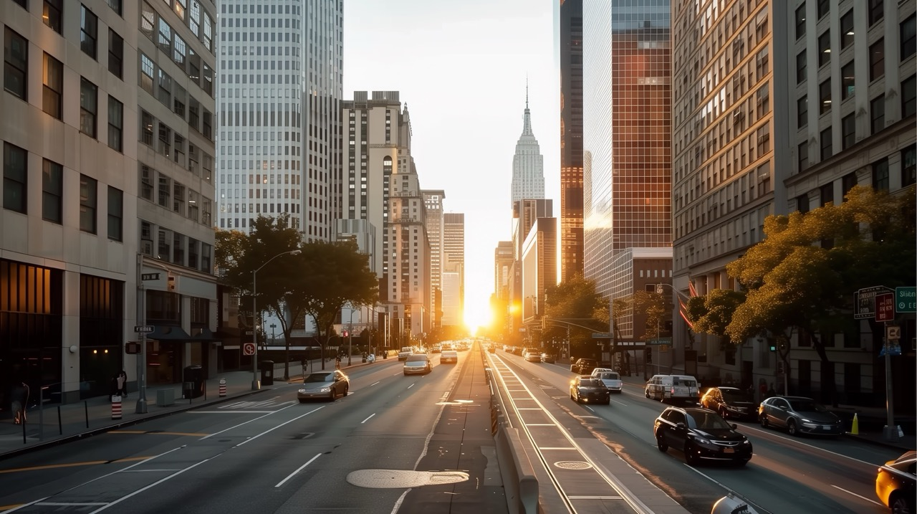
THANK YOU!
¿Qué resumen queremos que recuerden?
Mensaje final poderoso: “Una estrategia que convierte emociones en acciones. Y acciones, en resultados.”
Call to action para cliente o equipo. HABLEMOS!

Slide 18
Icons

